Slide 1
Shipxanh
ĐỒ ÁN TỐT NGHIỆP – ĐẠI HỌC CÔNG NGHỆ - ĐẠI HỌC QUỐC GIA HÀ NỘI
Hệ thống quản lý đơn hàng shopee và công cụ copy sản phẩm
Sinh viên: Nguyễn Công Huynh – K61 N
Giảng viên hướng dẫn: TS. Trần Trúc Mai

Slide 2
NỘI DUNG TRÌNH BÀY
ĐẶT VẤN ĐỀ
2. SHIPXANH SINH RA ĐỂ LÀM GÌ ?
3. CÔNG NGHỆ ĐẰNG SAU SHIPXANH
4. MỤC TIÊU VÀ TẦM NHÌN

Slide 3
PHẦN 1. ĐẶT VẤN ĐỀ
Shopee – Thế Lực Đáng Gờm Trong Làng TMĐT
Nhà Bán Hàng Trên Shopee – Cơ Hội Và Thách Thức

Slide 4
1. ShOPEE – THẾ LỰC TRONG LÀNG TMĐT
Thành lập năm 2015, bước chân vào Việt Nam năm 2016
Vận hành bởi SEA – trụ sở tại Singapore
Có mặt tại 7 quốc gia khu vực Châu Á
Đứng đầu danh mục lượt tải và hoạt động trung bình hàng tháng tại khu vực
Chiến lược quảng bá và tiếp thị hiệu quả, bài bản

Slide 5
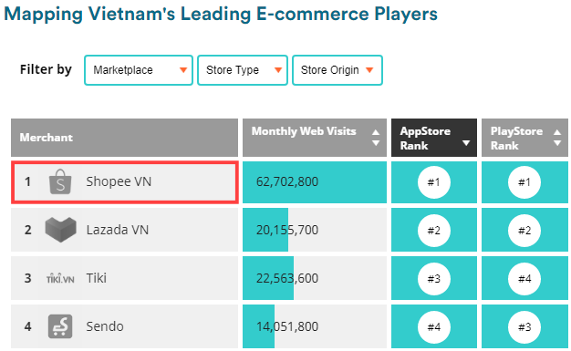
Top 4 sàn thương mại điện tử ở Việt Nam

Slide 6





Slide 7


Slide 8
2. CƠ HỘI VÀ THÁCH THỨC CỦA NBH
A. CƠ HỘI
Mở một shop trên Shopee vô cùng dễ dàng và đơn giản.
Đội ngũ chăm sóc khách hàng, xử lý vi phạm tương đối ổn.
Thuật toán tìm kiếm sản phẩm được đổi mới liên tục.
Hỗ trợ lấy hàng tận nơi, không mất phí hoàn về.

Slide 9
2. CƠ HỘI VÀ THÁCH THỨC CỦA NBH
B. THÁCH THỨC
Cạnh tranh với các shop khác (cả trong nước lẫn nước ngoài).
Quản lý đơn hàng, theo dõi trạng thái đơn, doanh thu trên mỗi đơn trên trang banhang.shopee.vn vẫn còn nhiều hạn chế, chưa bao quát được.
Những bất cập liên quan đến bên vận chuyển (Móc hàng, mất đơn, chậm trễ,…).

Slide 10
PHẦN 2. SHIPXANH SINH RA ĐỂ LÀM GÌ?
Tính Năng Copy Sản Phẩm Bất Kì Trên Shopee Về Shop Mình
2. Bộ Tính Năng Để Quản Lý Đơn Hàng, Theo Dõi Trạng Thái, Tránh Thất Thoát

Slide 11
1. TÍNH NĂNG COPY SẢN PHẨM
Hỗ trợ copy sản phẩm nhanh chóng, đa sàn, chỉnh sửa trực tiếp trước khi đăng. Tải hình ảnh, video, tìm kiếm nguồn hang.

Slide 12
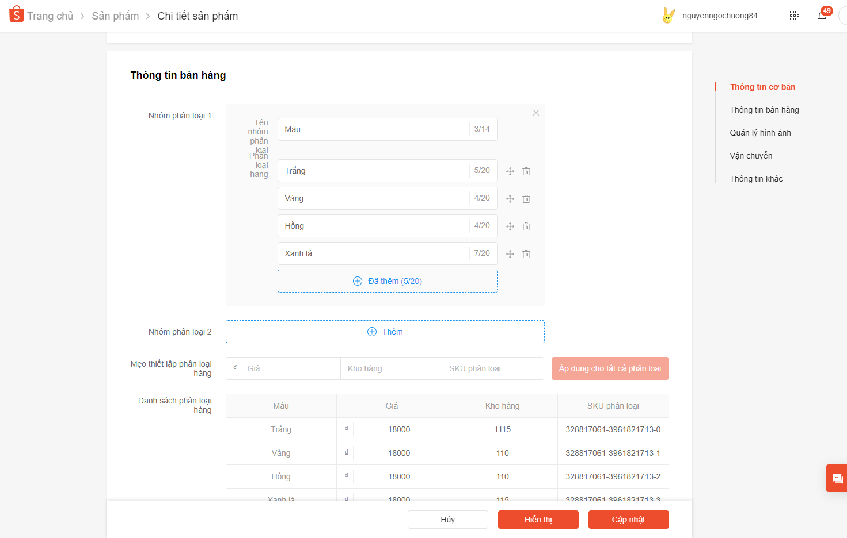

Slide 13
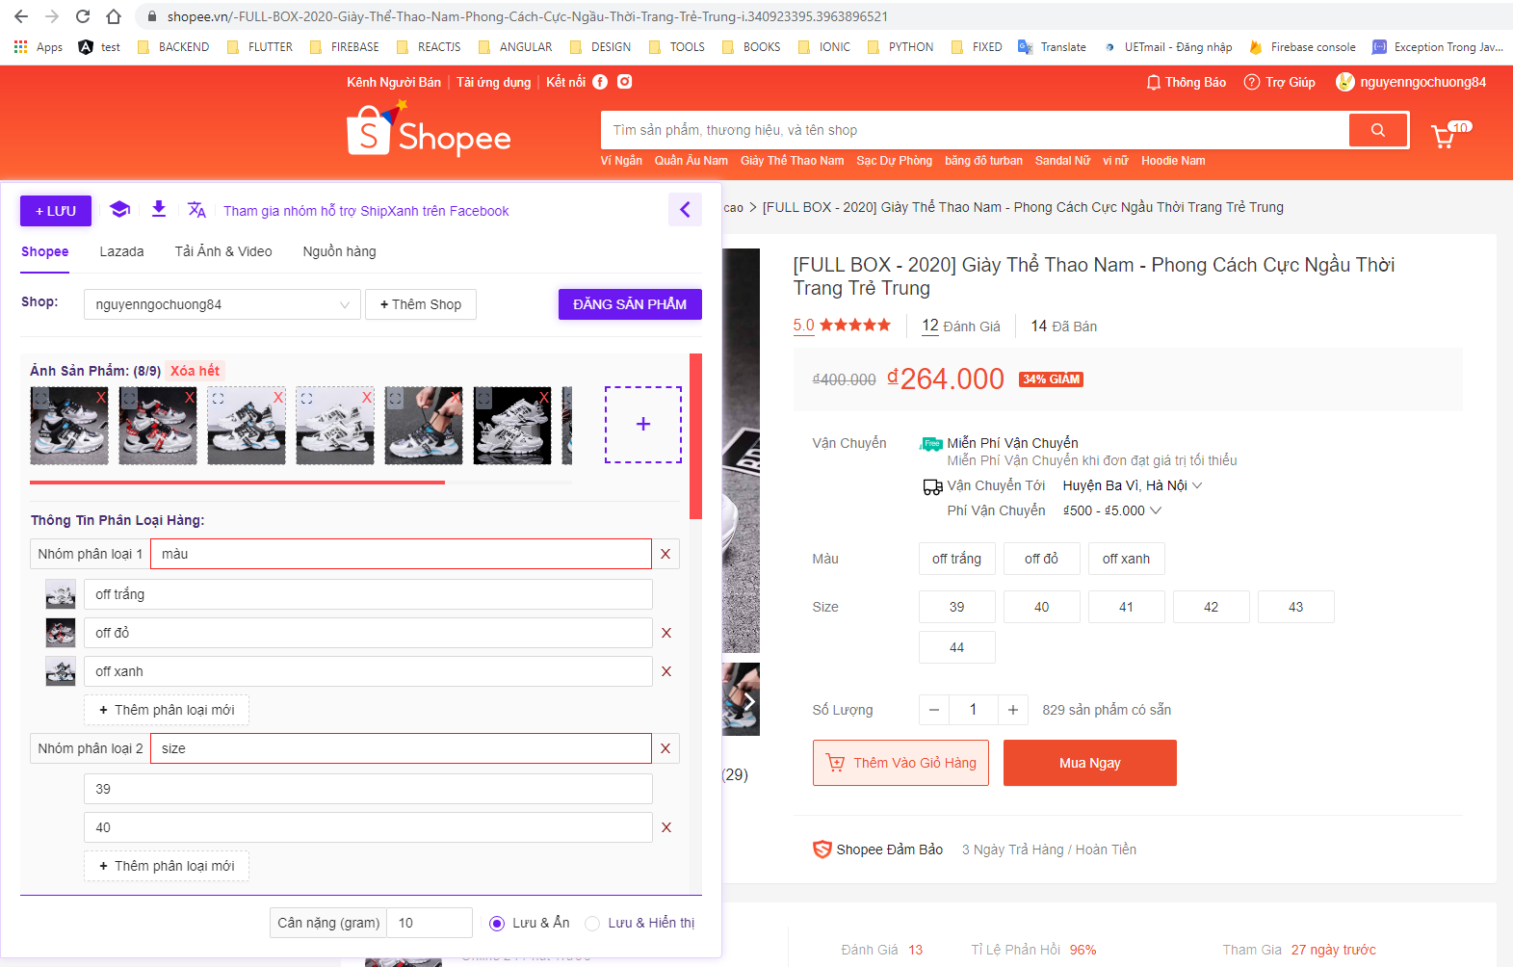

Slide 14
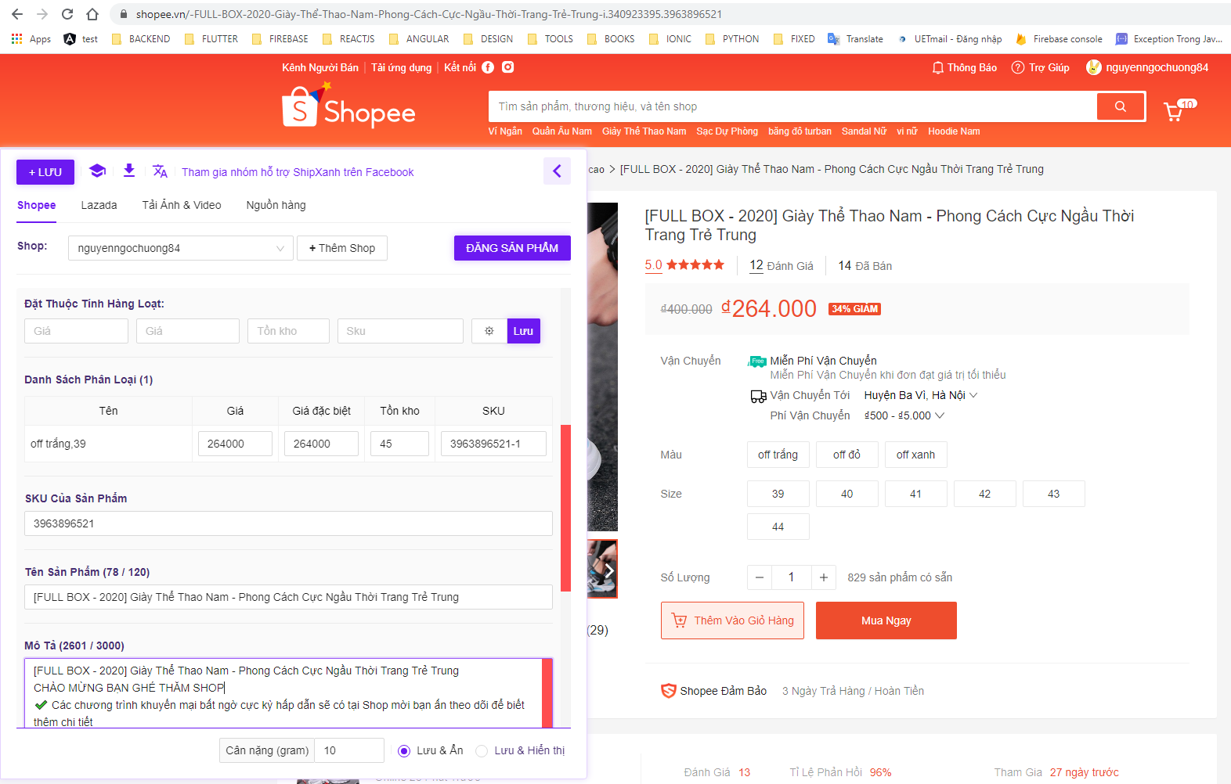

Slide 15
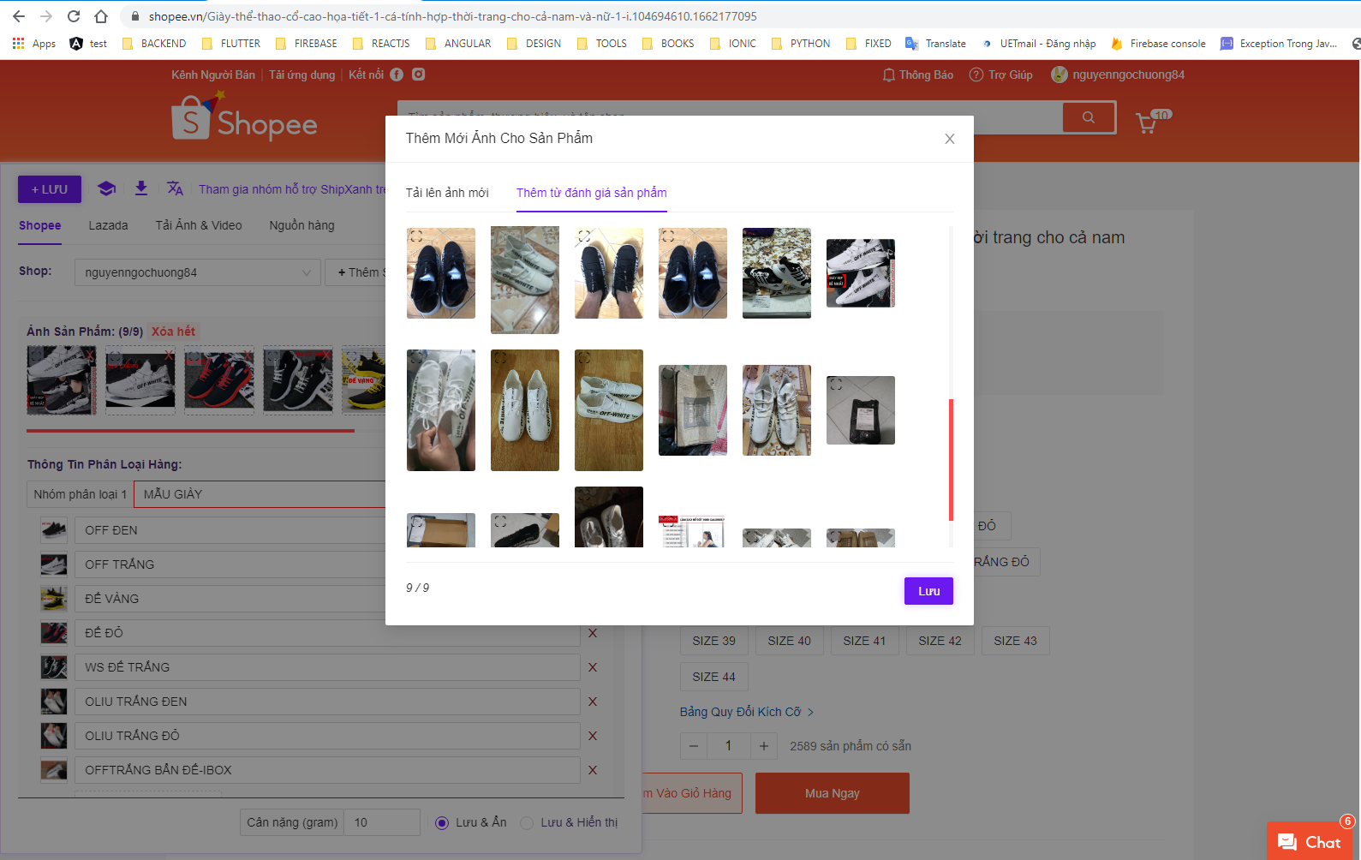

Slide 16
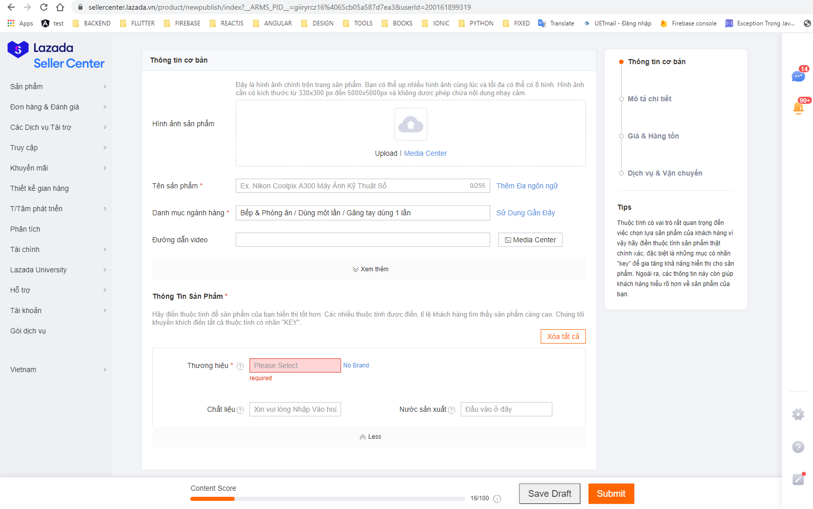

Slide 17
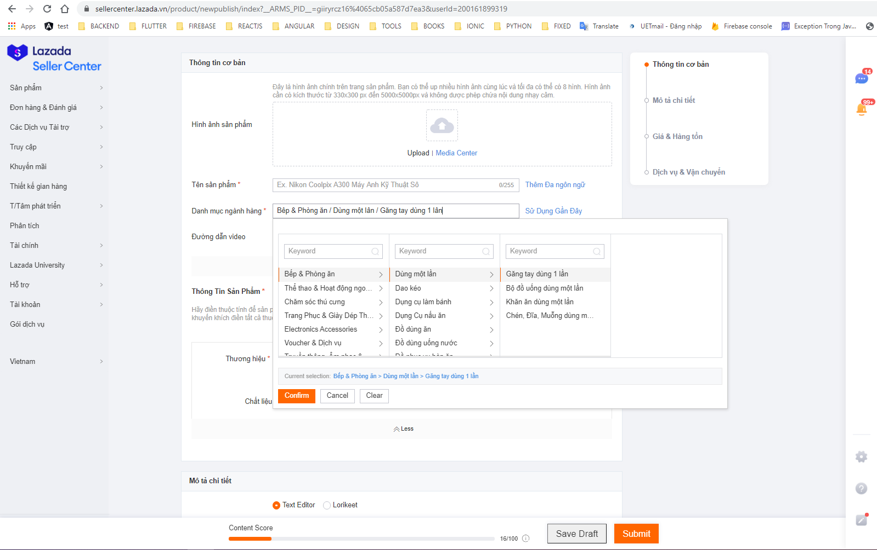

Slide 18
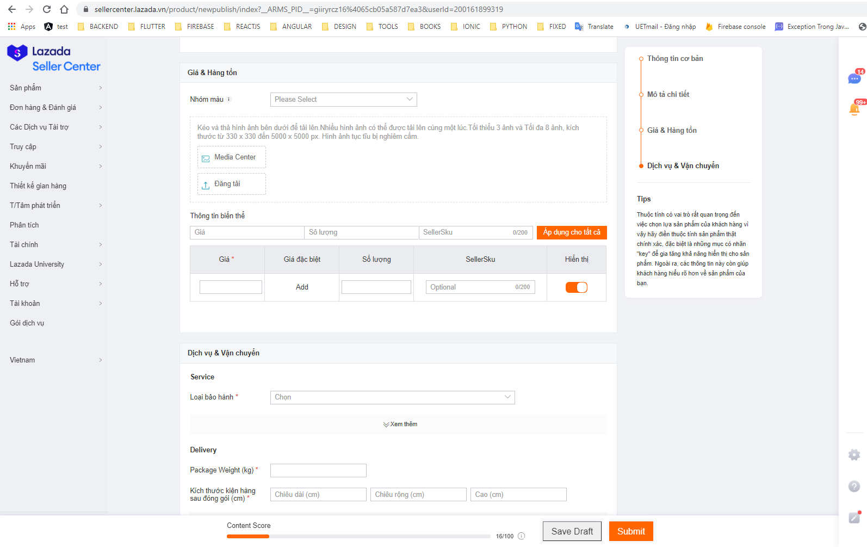

Slide 19
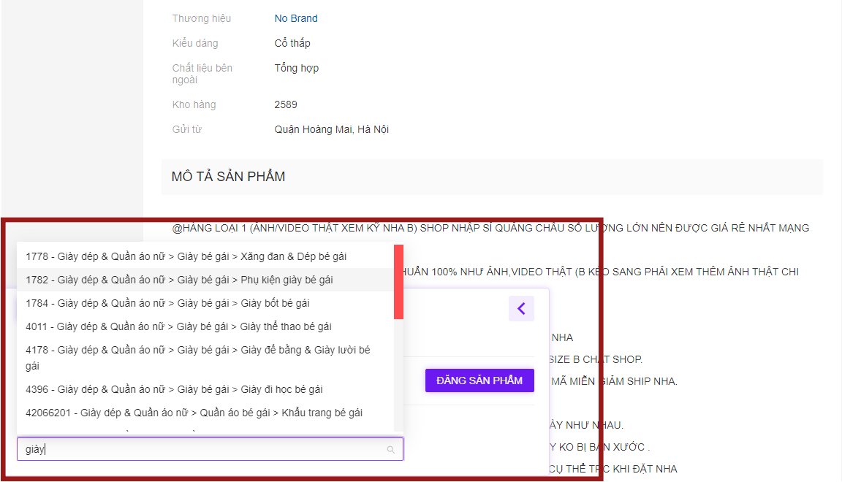

Slide 20
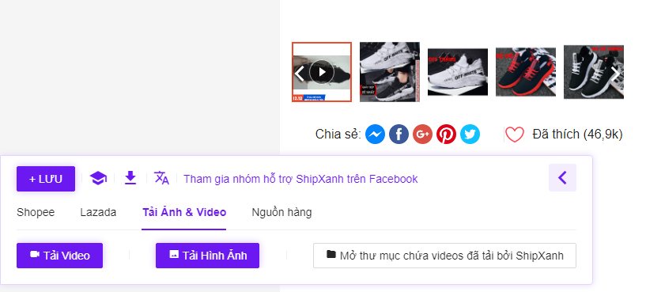
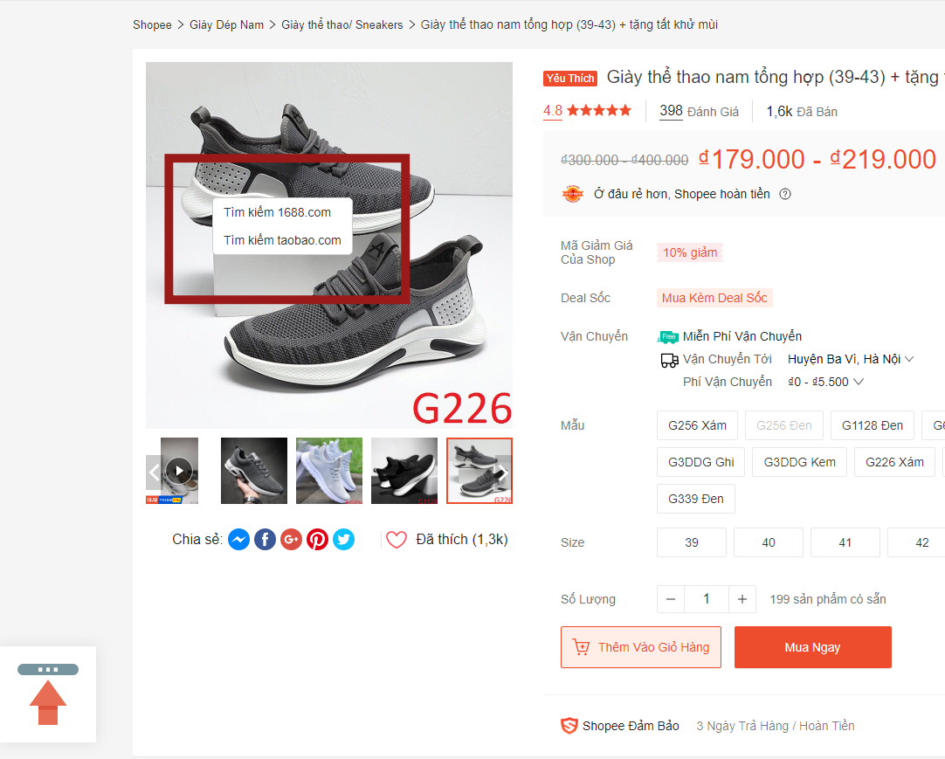

Slide 21
2. TÍNH NĂNG QUẢN LÝ, THEO DÕI ĐƠN
1. Đồng Bộ Đơn Hàng Từ Shopee
2. Chia Đơn Để Đi Nhặt Hàng
3. Đóng Gói Đơn Hàng
6. Đối Soát, Kiểm Kê Thực Nhận
5. Xử Lý Đơn Hoàn (Nếu Có)
4. Tạo Phiếu Xuất Và Giao Đơn

Slide 22
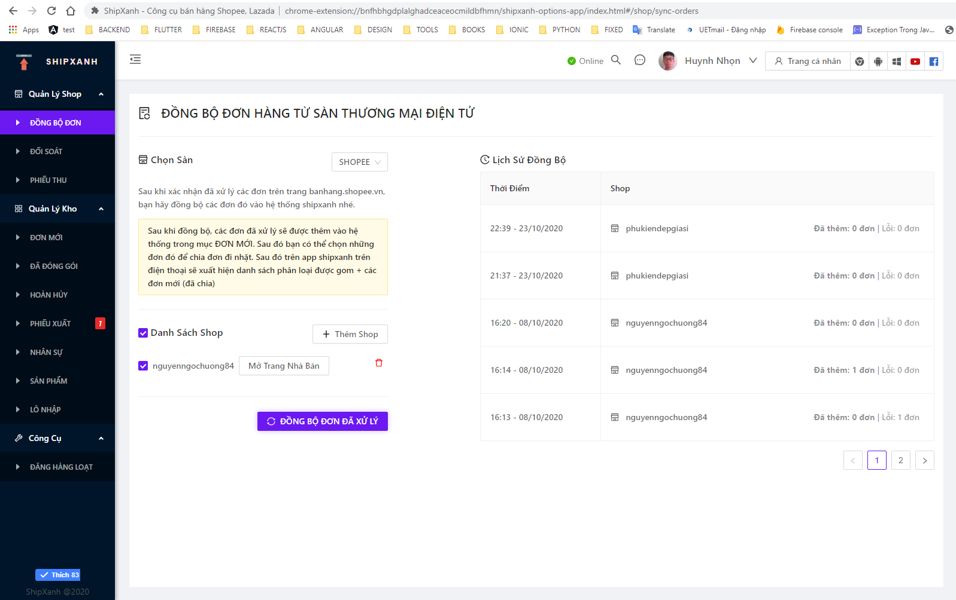
2.1. Đồng Bộ Đơn Từ Shopee Vào ShipXanh (ĐƠN MỚI)

Slide 23
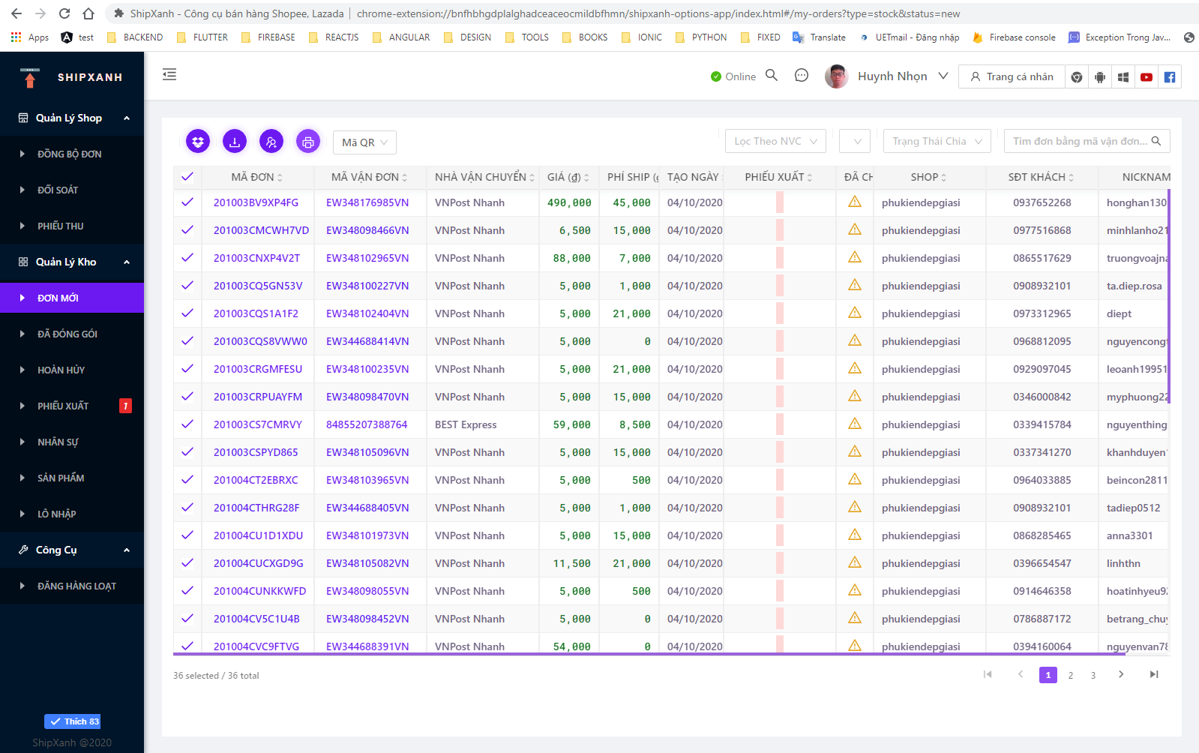

Slide 24
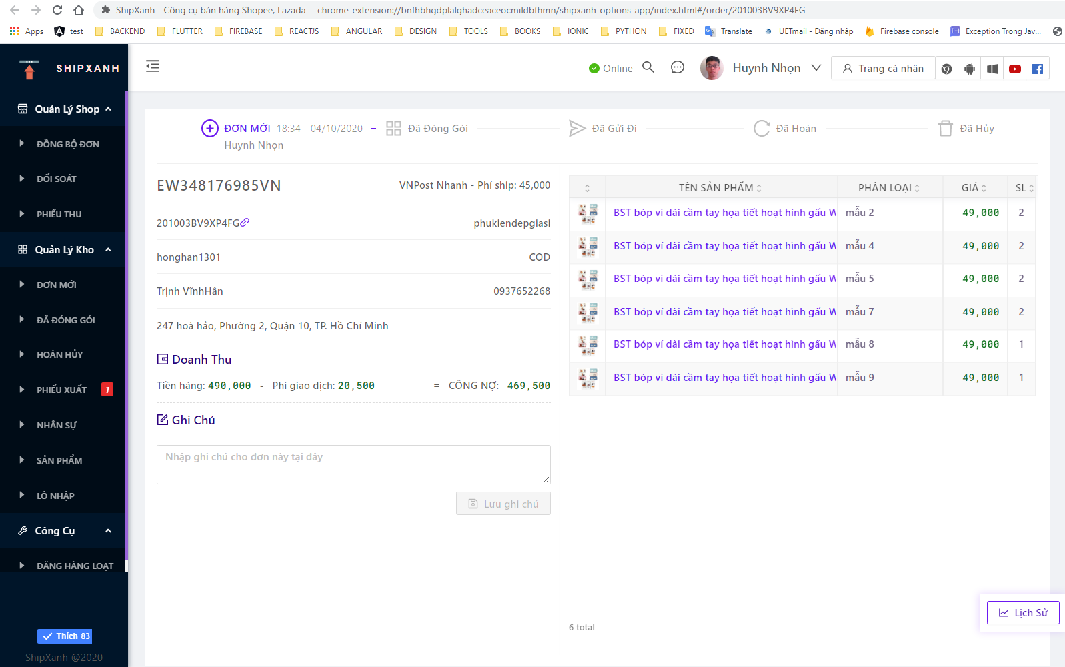

Slide 25
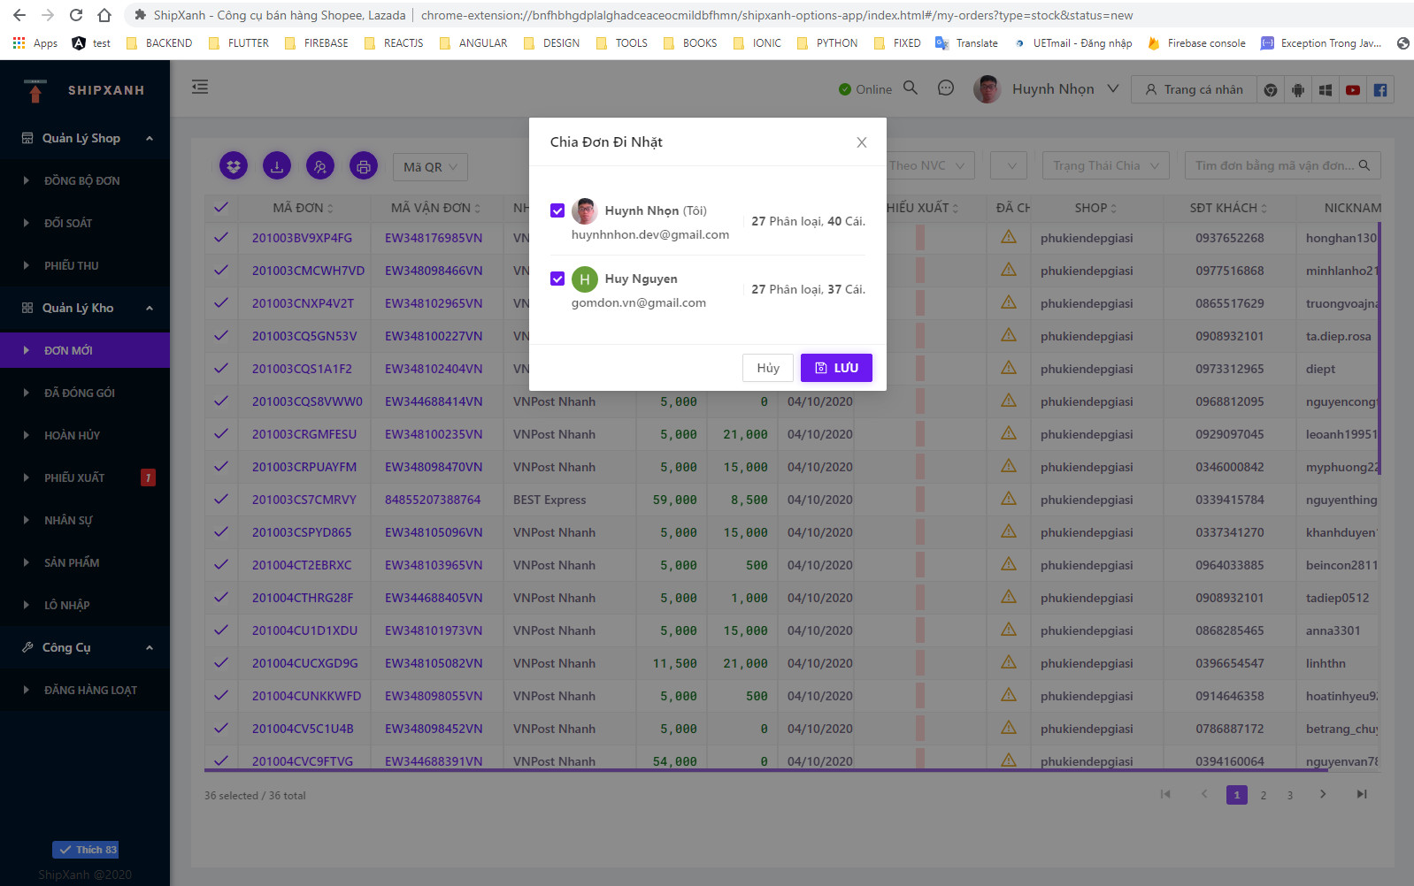
2.2. CHIA ĐƠN ĐỂ ĐI NHẶT HÀNG

Slide 26
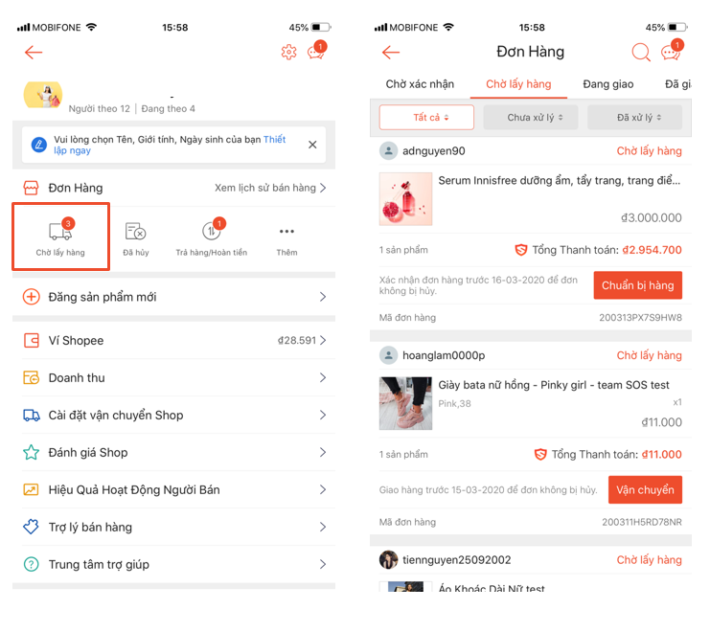
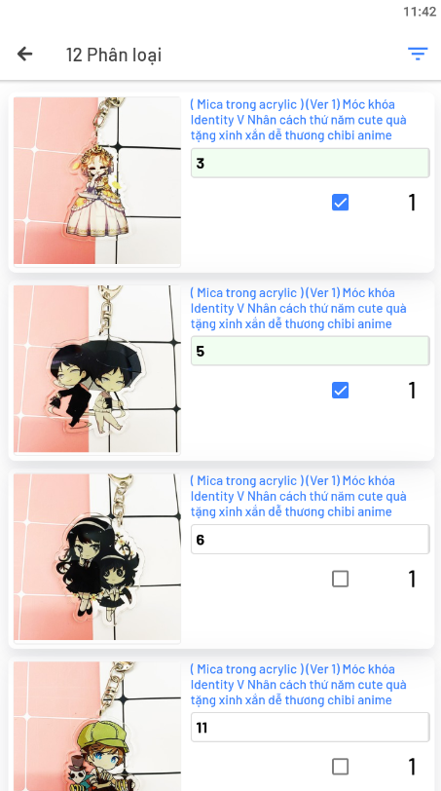

Slide 27
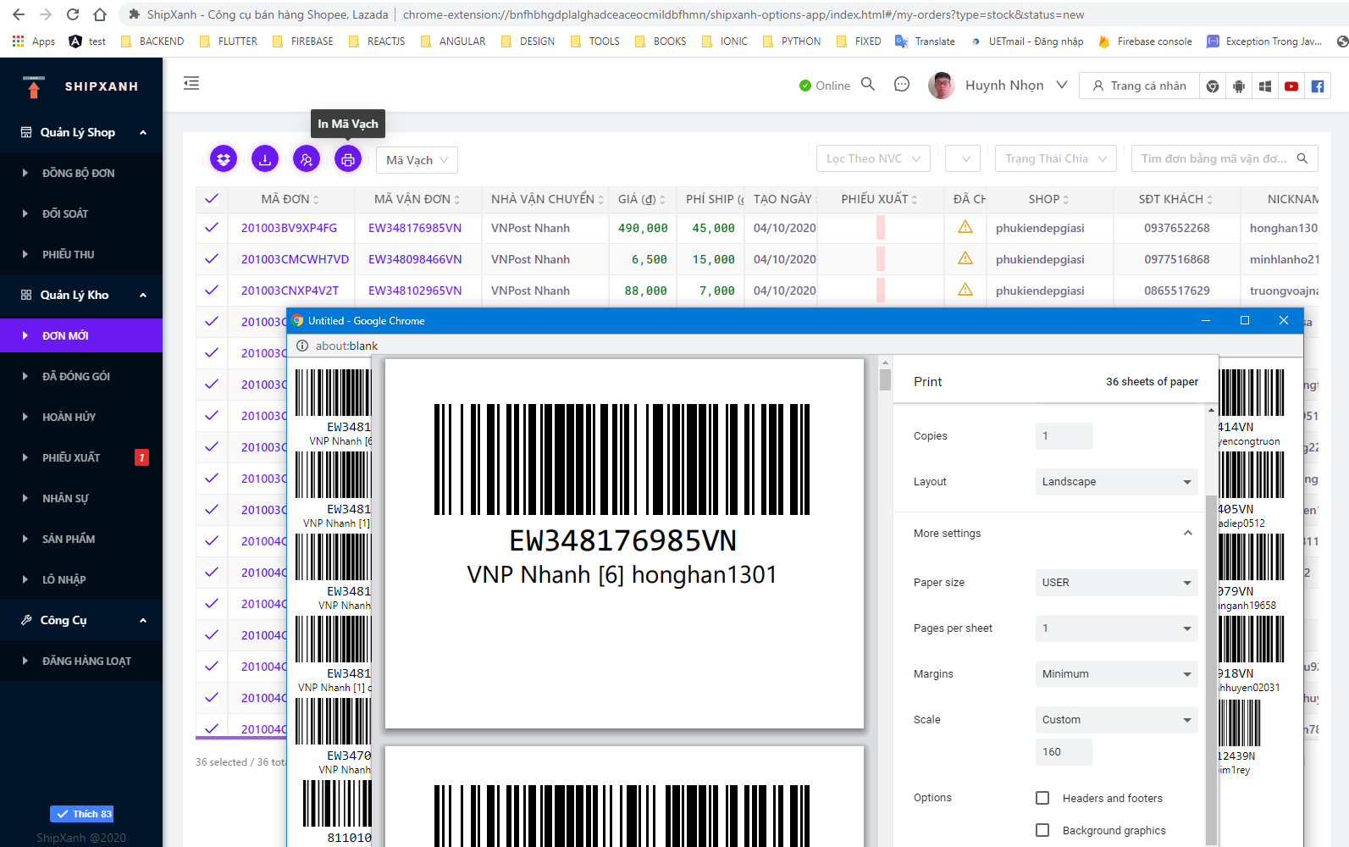
2.3. ĐÓNG GÓI ĐƠN HÀNG (ĐÃ ĐÓNG GÓI)

Slide 28
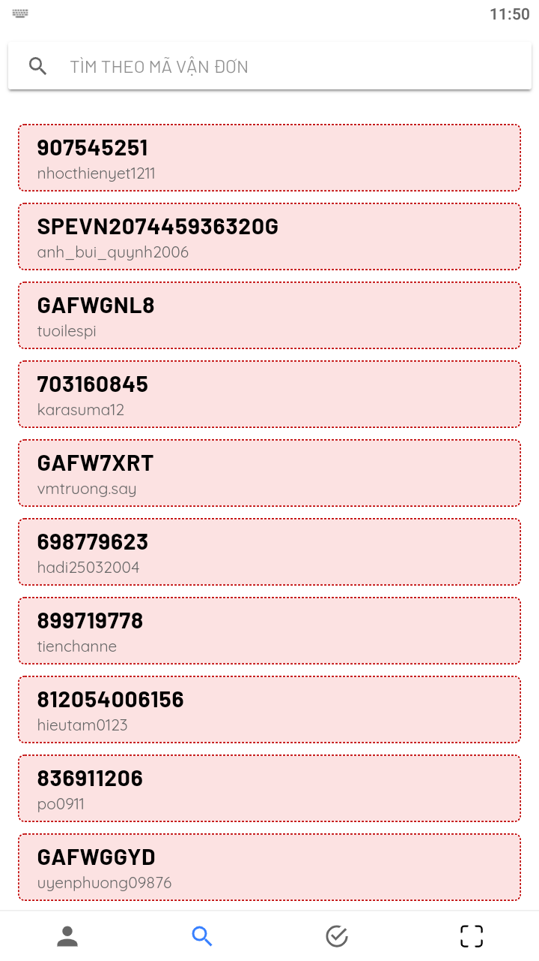
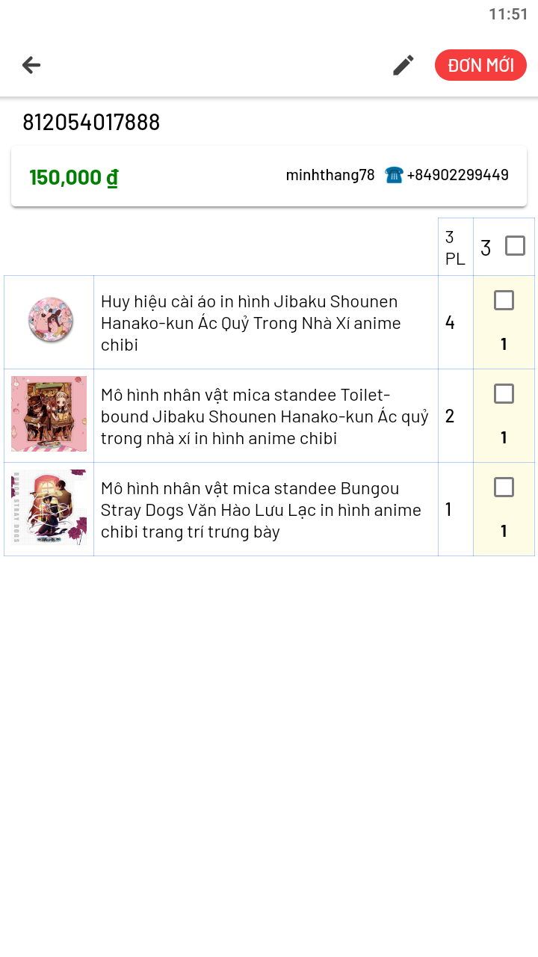
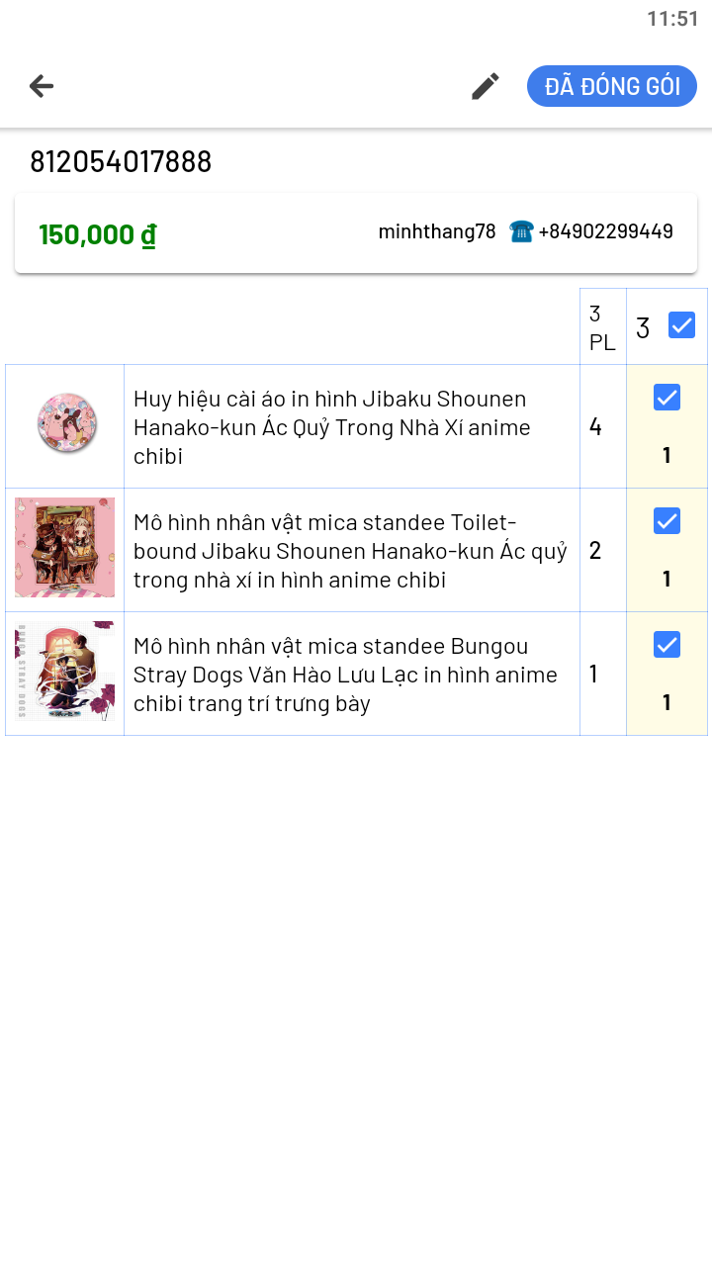

Slide 29
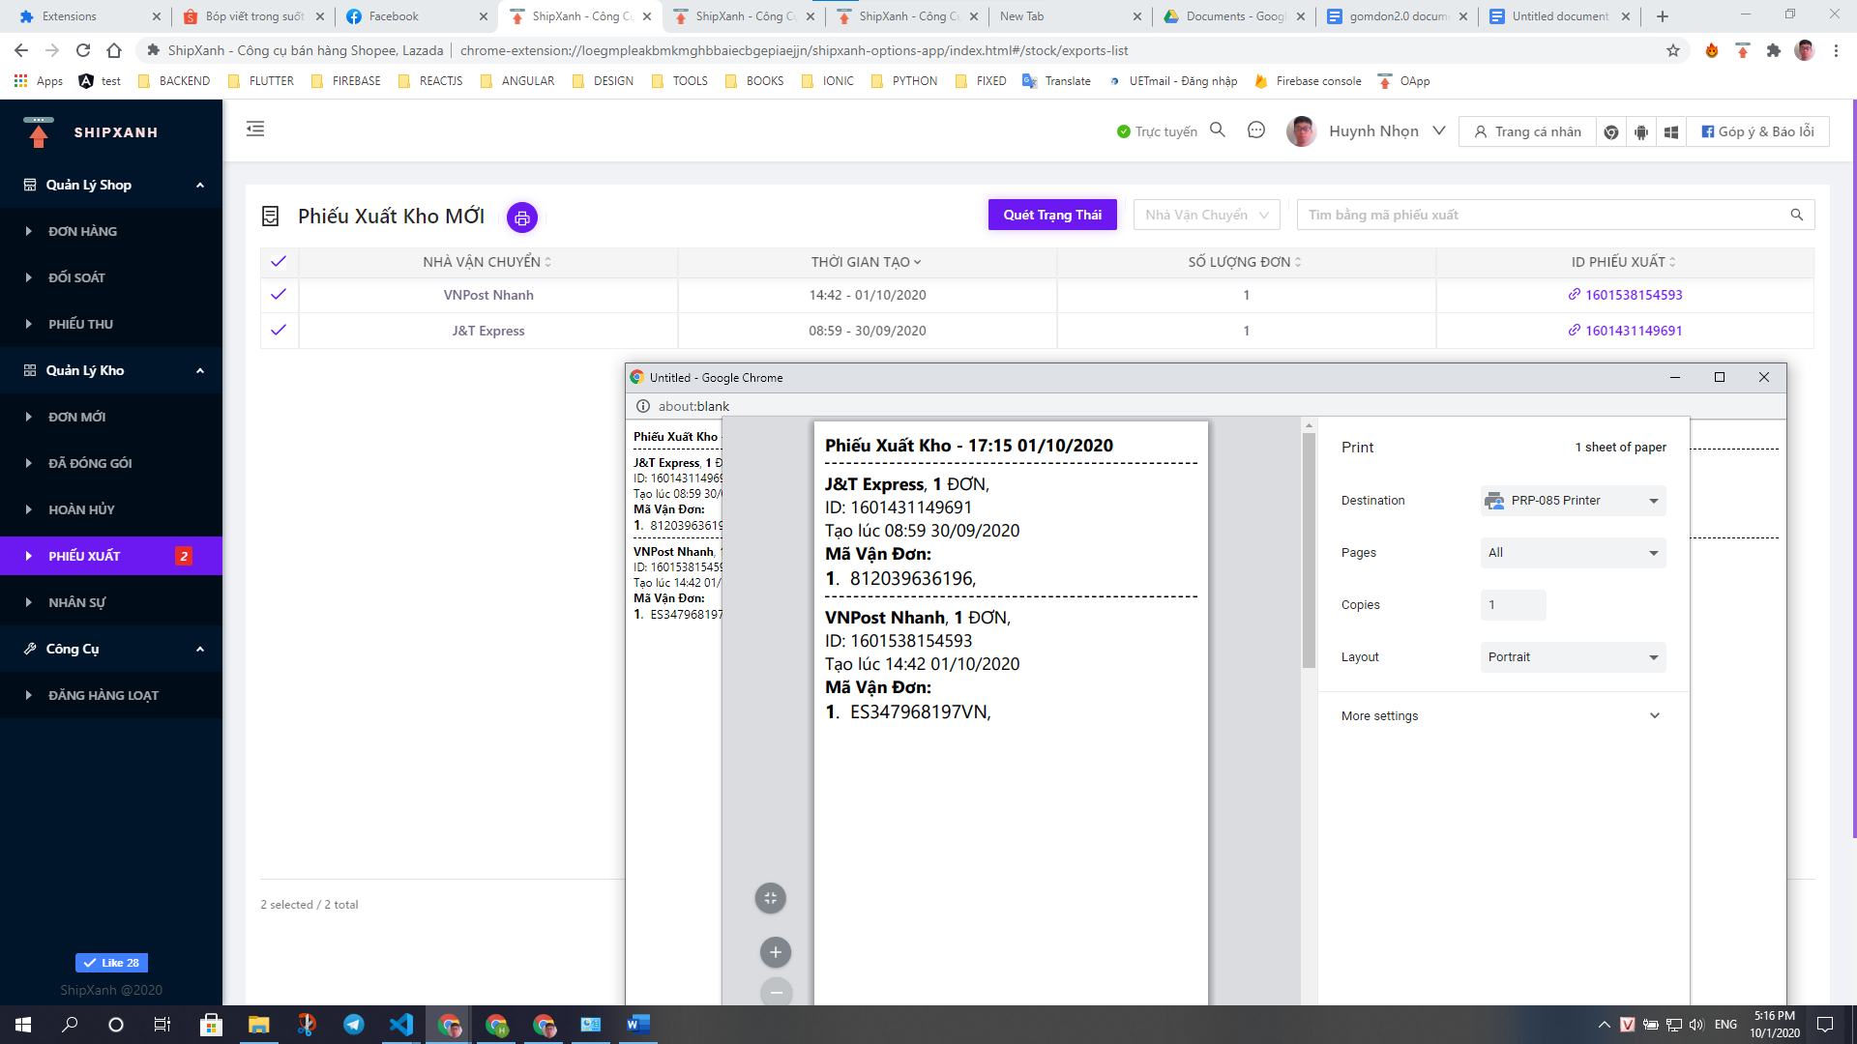
2.4. TẠO PHIẾU XUẤT VÀ GIAO ĐƠN (ĐÃ GỬI ĐI)

Slide 30
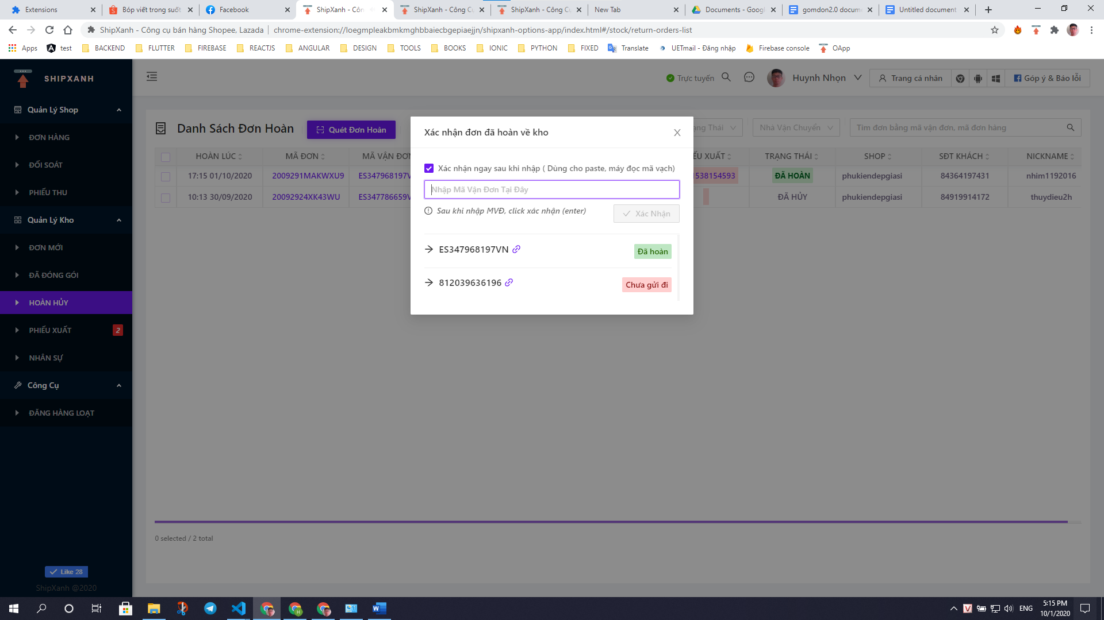
2.5. XỬ LÝ ĐƠN HOÀN (ĐÃ HOÀN)

Slide 31
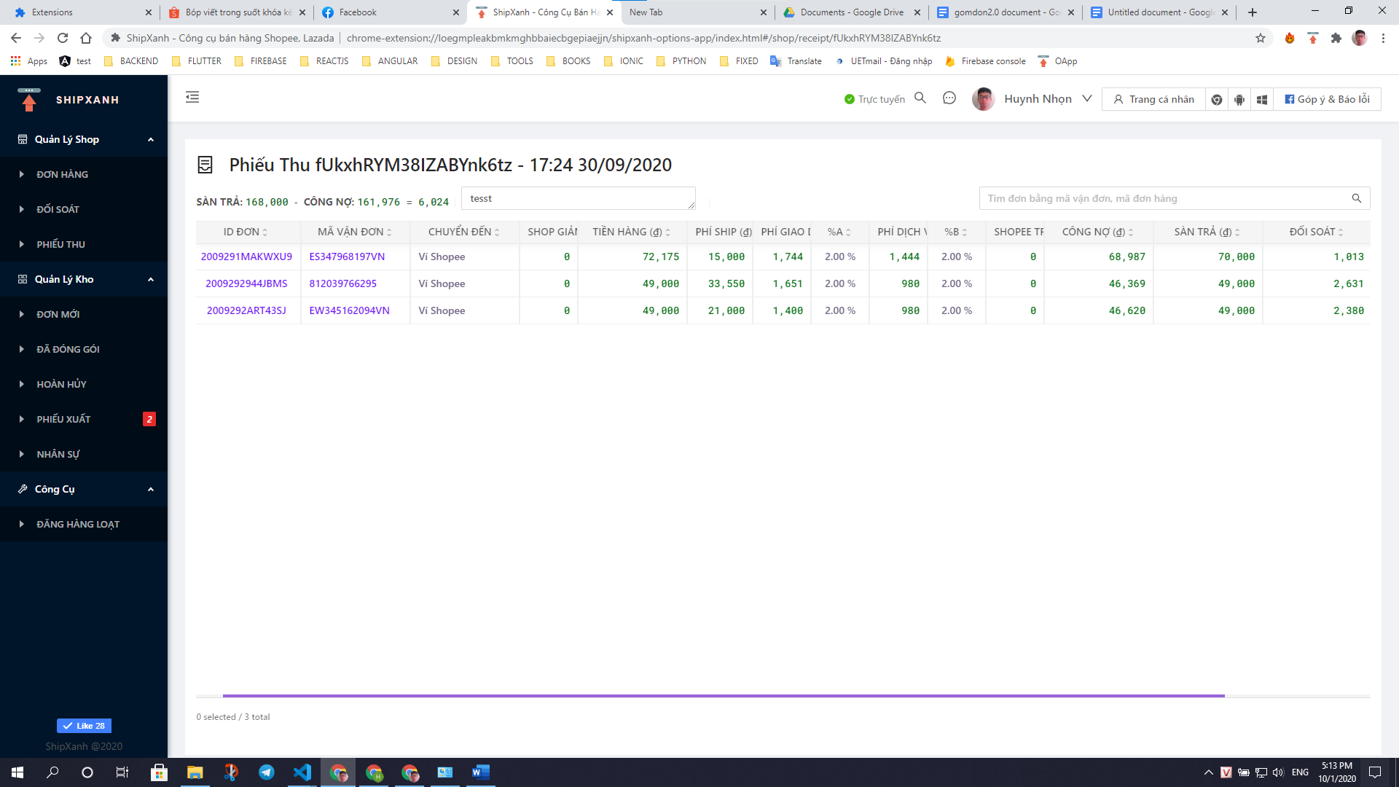
2.6. ĐỐI SOÁT VÀ KIỂM KÊ THỰC NHẬN

Slide 32
PHẦN 3. CÔNG NGHỆ ĐẰNG SAU SHIPXANH
FRONT-END
BACK-END
GIẢI QUYẾT CÁC BÀI TOÁN

Slide 33
3.1. FRONT-END
3.2. BACK-END
ANGULAR 10
CHROME EXTENSION
CHROME NATIVE MESSAGING
NODEJS APPLICATION
LOWDB
EXPRESS API
SWAGGER OPENAPI
FIREBASE (AUTHENTICATION, FIRESTORE, STORAGE)
MEILISEARCH

Slide 34
3.3. GIẢI QUYẾT CÁC BÀI TOÁN
3.3.1. BÀI TOÁN LỰA CHỌN CÔNG NGHỆ ĐỂ XÂY DỰNG
Xây dựng nhanh.
Cộng đồng hỗ trợ mạnh.
Đang là xu thế, update liên tục.
Giá thành phải chăng.
Việc update các phiên bản phải nhanh chóng, dễ dàng

Slide 35
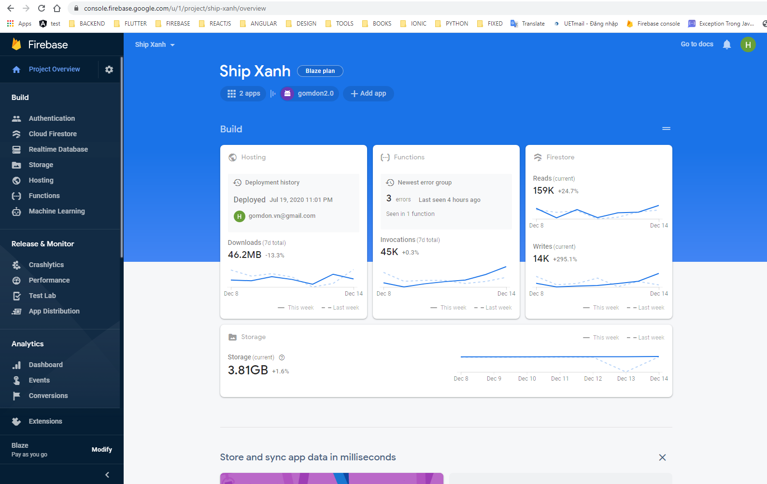

Slide 36
3.3.2. BÀI TOÁN FETCHING DỮ LIỆU TỪ SÀN TMĐT
Dữ liệu phải chính xác, chính thống.
Đảm bảo chứa đầy đủ các thông tin cần thiết.
Sử dụng tối đa hóa dữ liệu, tránh fetching nhiều lần cho một tác vụ.
Phương thức fetching cần cập nhật liên tục, tránh trường hợp bị chặn.

Slide 37
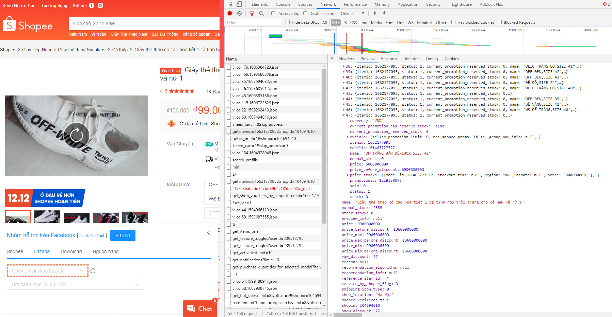

Slide 38
3.3.3. BÀI TOÁN MAPPING DỮ LIỆU GIỮA CÁC SÀN
Đảm bảo tính chính xác khi mapping. Vì mỗi sàn có một logic sắp xếp phân loại, nhóm ngành riêng.
UI, UX phải cực dễ hiểu, thân thuộc. Tránh gây rối, loạn cách dùng ở khách hàng.
Về lập trình phải đưa về Module hóa quá trình mapping, để dễ dàng mở rộng sang thêm các sàn khác.

Slide 39
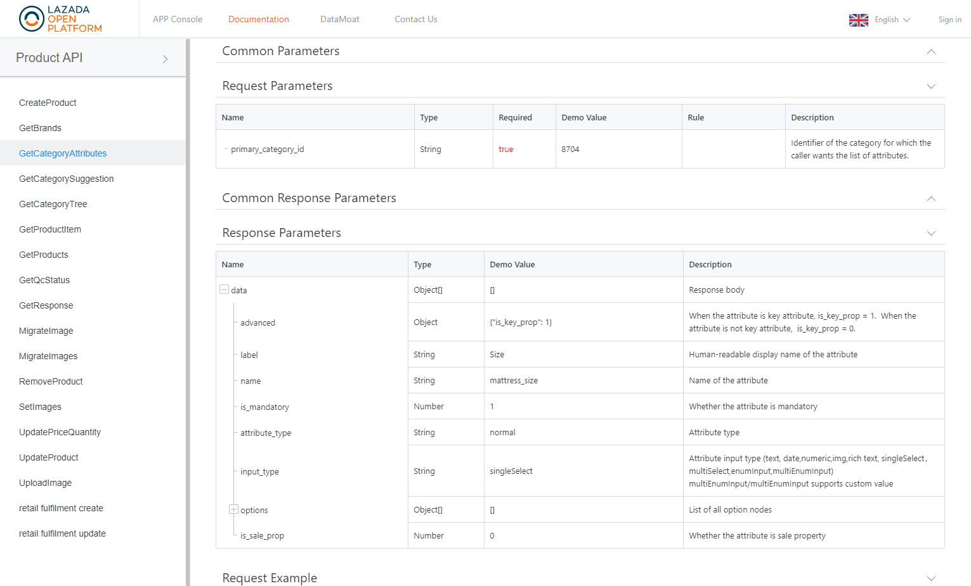

Slide 40
3.3.4. BÀI TOÁN VỀ DỮ LIỆU NGƯỜI DÙNG VÀ BẢO MẬT MÃ NGUỒN
Dữ liệu phải được lưu trữ ở nơi an toàn, tin cậy và dễ dàng mở rộng quy mô.
Mã nguồn cũng cần phải được lưu trữ ở nơi an toàn (Google Cloud, Github)
Với những mã nguồn local trên máy người sử dụng. Cần phải được encrypt và gây nhiễu.

Slide 41
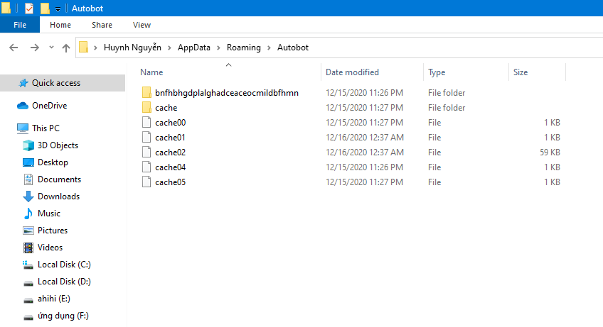
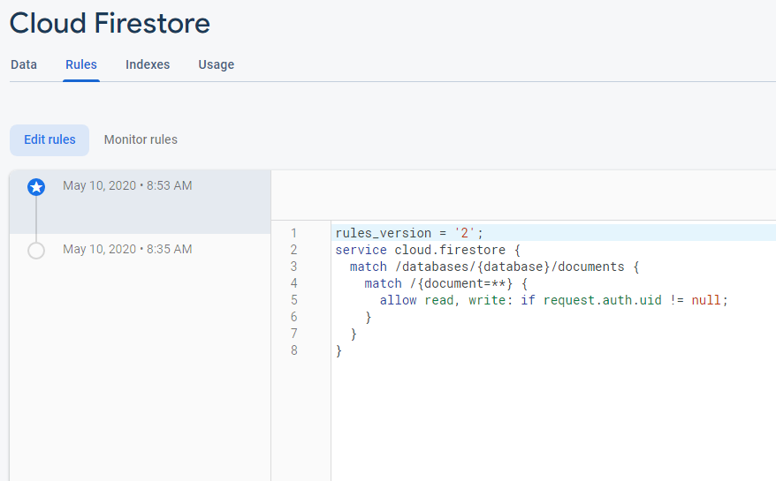

Slide 42
3.3.5. BÀI TOÁN THEO DÕI LƯU LƯỢNG VÀ HÀNH VI NGƯỜI DÙNG
Cần kiểm soát và nắm trong lòng bàn tay những thông tin như:
Lưu lượng truy cập, cài đặt trong ngày/tuần/tháng.
Tỉ lệ phân chia các hành vi như ‘Đăng Shopee, Đăng Lazada, Đồng bộ đơn’ để đưa ra chiến lược, kế hoạch cải thiện, phát triển thêm các tính năng mới.

Slide 43
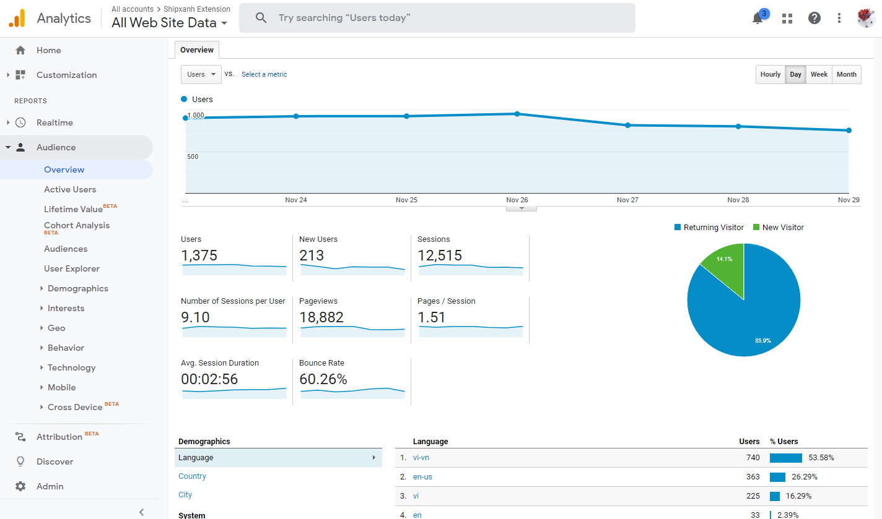

Slide 44
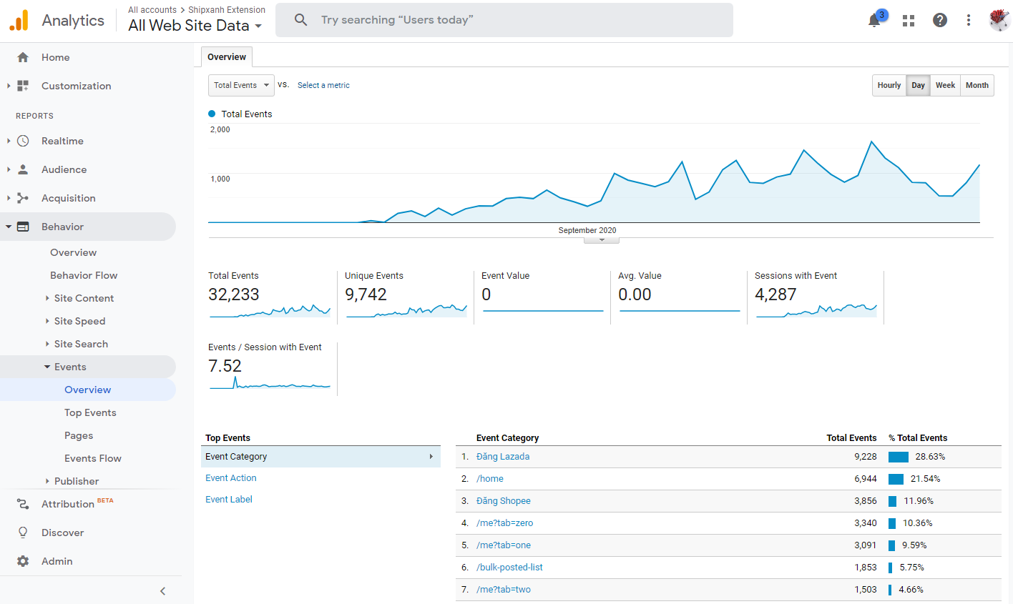

Slide 45
3.3.6. BÀI TOÁN CHĂM SÓC VÀ HẬU MÃI KHÁCH HÀNG
Cần có kênh hướng dẫn bài bản trên Youtube.
Trang, fanpage, group hỗ trợ trên Facebook, Zalo.
Khách hàng là thượng đế. Khi có bất kì lỗi phát sinh, các lần update, cần thông báo thường xuyên đến khách hàng.
Dịch vụ tiếp thị liên kết, quảng bá công cụ để đưa ShipXanh đến gần nhiều khách hàng hơn.

Slide 46
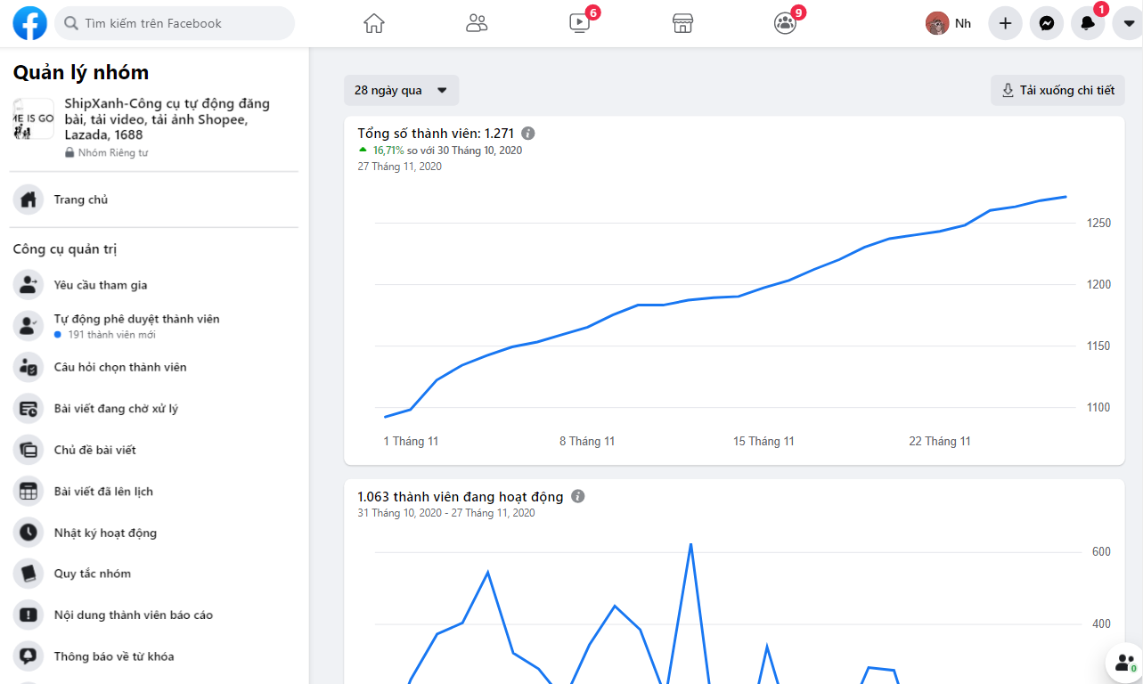

Slide 47
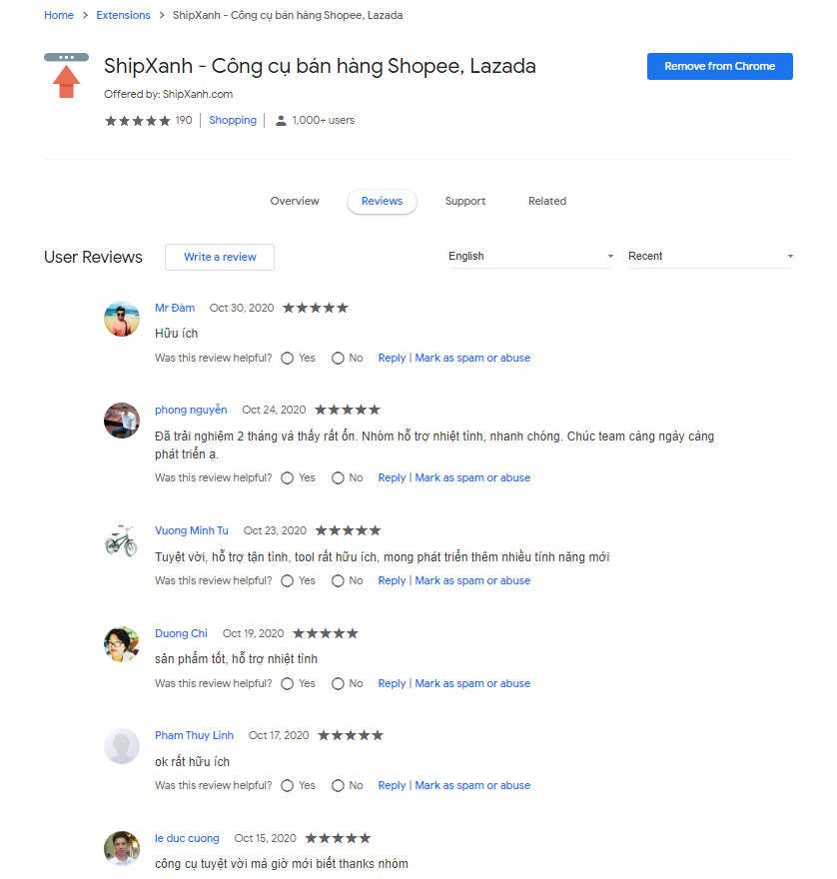

Slide 48
PHẦN 4. MỤC TIÊU VÀ TẦM NHÌN
Đạt con số 20000 khách hàng trong năm 2021.
Hoàn thiện, bổ sung thêm các tính năng mới (hỗ trợ copy đa sàn, quản lý đơn hàng đa sàn, quản lý tồn kho, chat,…)
Bổ sung thêm đa ngôn ngữ để hướng tới các thị trường quốc tế.
Trong những năm tới, cố gắng thành lập công ty ShipXanh – Giải pháp bán hàng thông minh.

Slide 49
LỜI CẢM ƠN
Em xin cảm ơn ban hội đồng đã lắng nghe phần trình bày của em trong ngày hôm nay. Cảm ơn ts. Trần trúc mai đã hướng dẫn em trong quá trình thực hiện. Cảm ơn thầy cô trong trường đã giúp em trau dồi kiến thức trong hơn 4 năm trên ghế nhà trường. Cảm ơn gia đình và bạn bè đã luôn đồng hành cùng em.
HÀ NỘI, Ngày 16/12/2020
Sinh Viên
Nguyễn Công Huynh

